Slide 1
哈工大计算学部2024年春季学期 《软件工程》Project 第1轮 检查汇报
小组成员：邱锦桐、左镕畅、邓家颖
2024年6月9日

Slide 2
选题与分组
题 目 | 在线驴友辅助系统
班 号 | 21R0312/21R0361
姓名 | 学号 | 联系方式 | 组长/组员
邱锦桐 | 2021112940 | 18138265539 | 组长
左镕畅 | 2021110788 | 19977460219 | 组员
邓家颖 | 2021112381 | 18827999325 | 组员
项目Github地址 | https://github.com/qjtingithub/wander-pals
指导教师 | 杨大易

Slide 3
对题目的理解
背景
在线驴友辅助系统旨在帮助旅行爱好者更好地计划和组织旅行。
该系统将提供旅行路线规划、同行伙伴匹配等服务。
现实意义
增加旅行计划的便利性和安全性。
提高资源的有效利用，减少单独旅行的风险。
用户类型
个体旅行者
用户需求
路线规划的智能化
安全可靠的同行伙伴匹配

Slide 4
功能清单
信息管理
保存并维护用户信息，包括年龄、性别、预算等
同行伙伴匹配
基于兴趣、行程、时间等因素匹配合适的旅行伙伴
旅行日志
用户可以记录和分享他们的旅行经历
路线规划
提供最佳旅行路线推荐

Slide 5
非功能需求
性能
系统响应时间短
可用性
界面友好，易于使用
安全性
保障用户数据的隐私和安全
实现数据备份与恢复机制
可维护性
模块化设计，便于后期维护和扩展

Slide 6
系统的体系结构构思
后端
用户管理模块
用户信息维护
用户偏好与需求
旅游推荐模块
推荐队友与组队
评价与日志管理模块
旅游日志
数据处理与分析模块
数据收集与处理
偏好分析与推荐
前端
登陆注册
用户注册
用户登录
功能页
路线创建与推荐队友功能
评价系统与旅游日志
数据库
用户表
行程表
日志表

Slide 7
系统开发技术
编程语言
Python
开发环境
Visual Studio Code
运行环境
Web服务器：使用Flask开发服务器，便于调试和快速迭代。
数据库：使用SQLite，易于设置，适合小型应用和快速开发。

Slide 8
系统开发技术
主要技术
前端技术：
HTML/CSS：用于页面结构和样式设计。
JavaScript：用于前端交互和动态效果，可使用jQuery简化DOM操作。
模板引擎：Jinja2（与Flask集成）用于渲染动态HTML页面。
后端技术：
Web框架：Flask，用于构建Web应用，提供路由、请求处理、模板渲染等功能。
ORM（对象关系映射）：SQLAlchemy，用于数据库操作，将Python对象映射到数据库表，简化数据库操作。

Slide 9
团队分工
项目管理 / 后端开发
项目管理
制定项目计划和时间表。
跟进项目进度，确保按时完成。
负责团队沟通和协调。
后端开发
设计和实现服务器端逻辑。
实现用户管理、会话管理和旅游意向维护等功能。
集成地图API（百度或腾讯）。
数据库设计和管理。

Slide 10
团队分工
前端开发
前端设计和开发
设计用户界面（UI），确保良好的用户体验（UX）。
实现用户注册、登录、信息维护和旅游意向维护页面。
实现团队组建和路线推荐功能的前端部分。
集成地图展示和交互功能。

Slide 11
团队分工
全栈开发 / 测试
全栈开发
支持前端和后端开发工作，负责一些跨越前后端的功能实现。
负责路线推荐和旅游日志撰写等功能的全栈实现。
协助集成前后端功能，确保系统的整体性和功能完整性。
测试
进行功能测试和用户体验测试。
编写测试用例，确保各个功能模块的正确性。
收集和整理用户反馈，进行功能改进。

Slide 12
开发进度计划
第一周（5.29-6.5）
完成项目计划书撰写
确定项目所采用的技术栈，搭建基础框架
第二周（6.6-6.12）
完成基础功能的后端部分
会员管理
会员的意向维护
自动组建
推荐功能
路线评价
旅游日志撰写
旅游攻略
完成部分基础功能的简单前端

Slide 13
开发进度计划
第三周（6.13-6.19）
完成附加功能的后端与前端
在旅游路线规划、展示等方面用到百度或腾讯等地图服务
完成所有功能的前端
第四周（6.20-6.26）
完成项目测试
收集测试用户的意见并进行修改
第五周（6.26-6.30）
修复所有测试出现的问题
完成最后的迭代
提交项目

Slide 14
可行性分析
技术可行性
技术栈选择
前端：HTML、CSS
后端：Python（Flask）
选择免费的数据库服务SQLAlchemy
地图服务
使用免费的地图API服务。百度和腾讯地图都有免费的API调用额度，可以满足小规模项目的需求
自动匹配算法
使用简单的匹配算法（例如相似度匹配）
系统架构
采用简单的B/S架构，前后端分离开发。
前端通过Flask与后端通信。

Slide 15
可行性分析
财务可行性
无收入模型
由于是学生项目，不考虑收入来源，只需关注如何控制成本并有效利用免费资源。
成本控制
使用GitHub/GitLab等提供的免费代码托管服务。
部署在Heroku、Vercel等提供免费层的云服务，或使用学生优惠的云服务。
市场可行性
用户需求
进行小范围调研，比如发放问卷或采访同学，了解他们对在线驴友辅助系统的需求。
根据调研结果确定核心功能，保证项目的功能切合用户需求。
竞争分析
搜索并分析已有的类似应用，学习它们的优点。
用户获取
先在同班同学内部进行宣传推广，如果好评率高则通过QQ、微信等渠道推广出去。

Slide 16
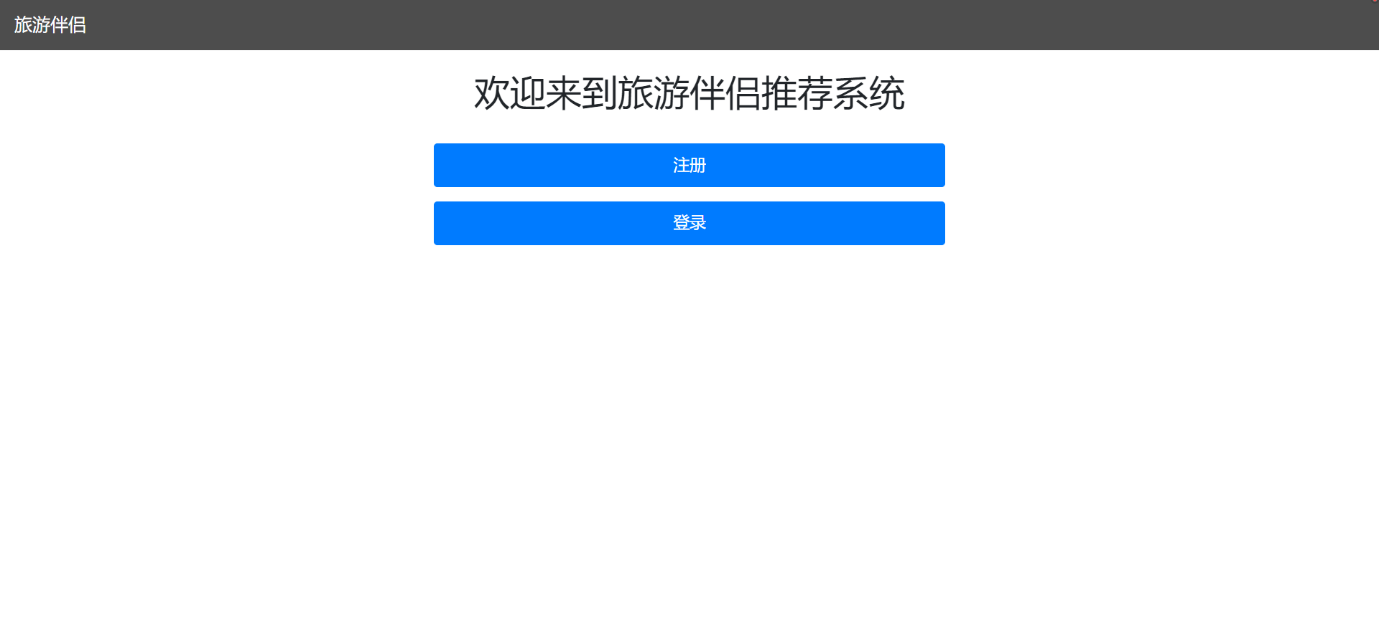
第1轮成果
主界面

Slide 17
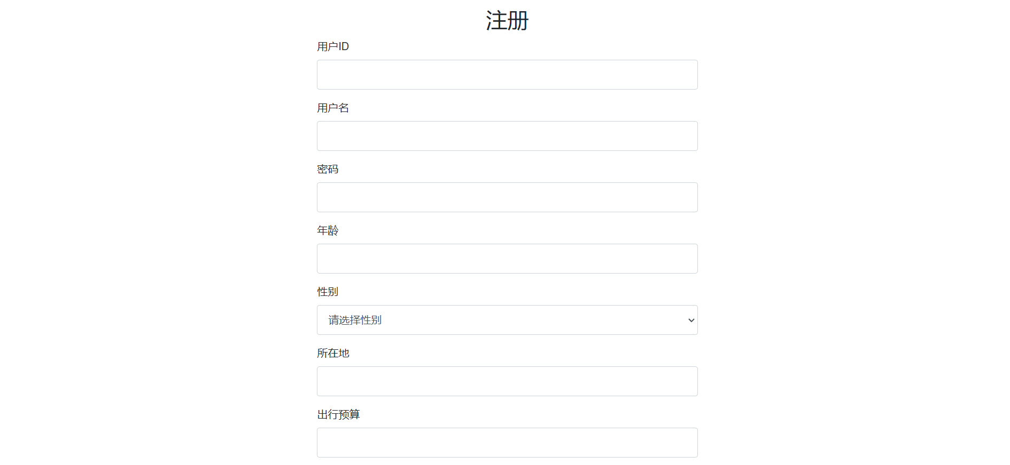
第1轮成果
注册界面

Slide 18
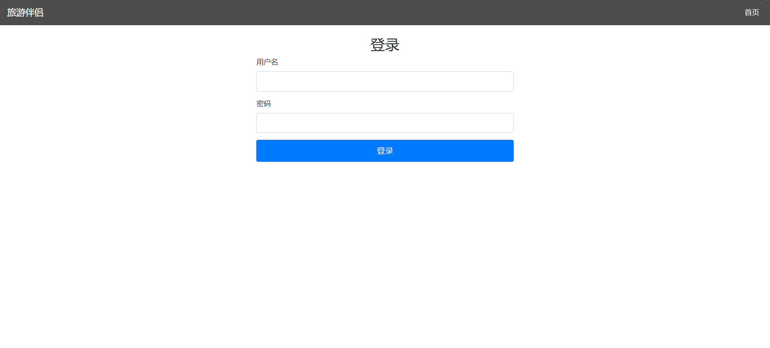
第1轮成果
登录界面

Slide 19
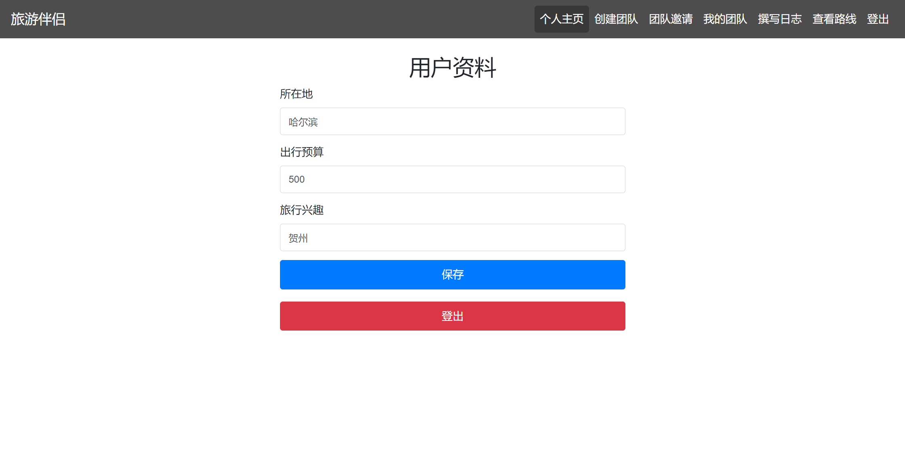
第1轮成果
登录后主界面

Slide 20
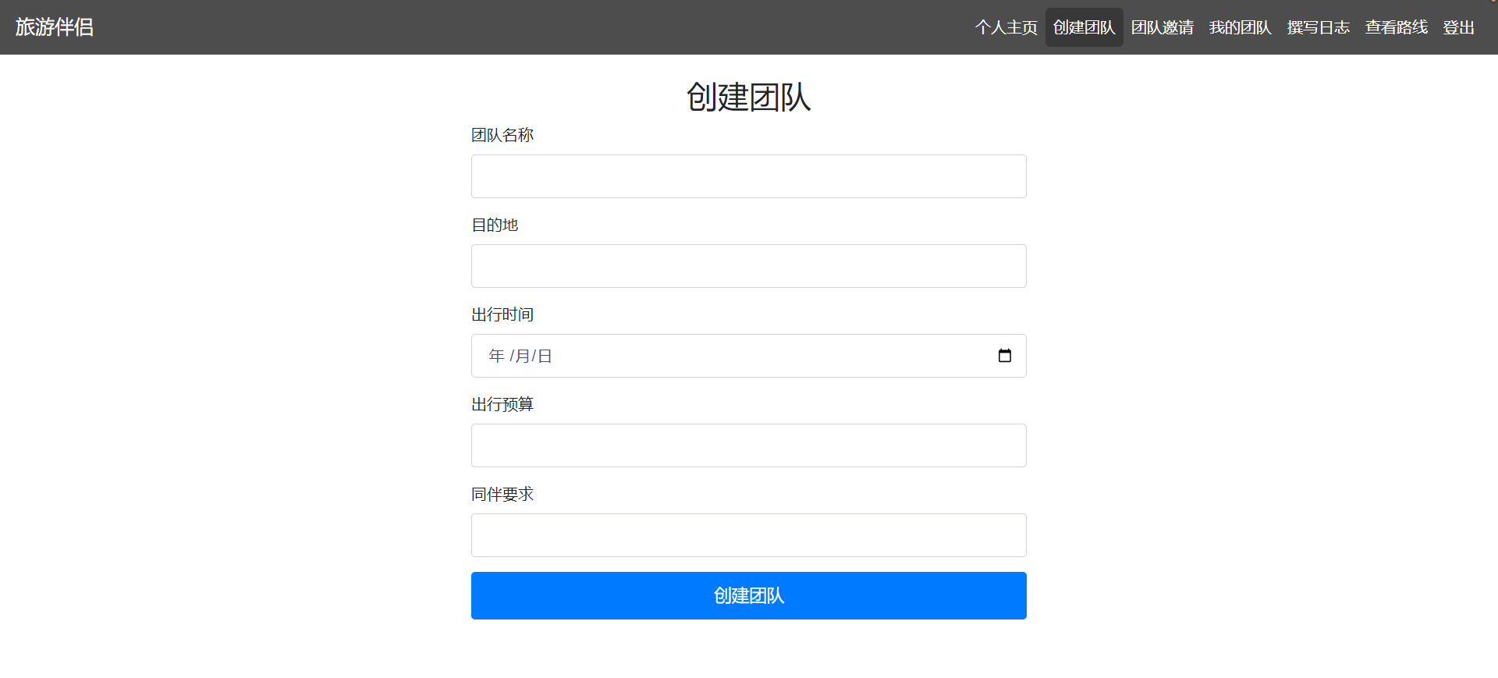
第1轮成果
创建团队界面

Slide 21
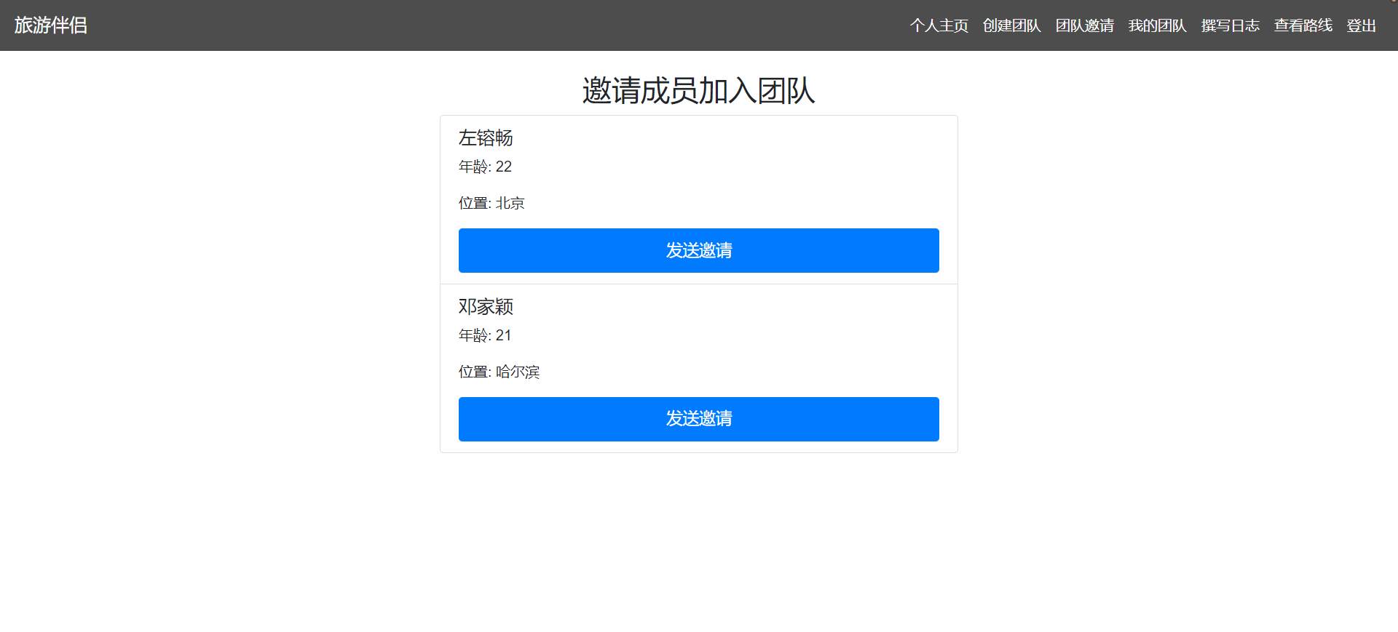
第1轮成果
推荐队友界面

Slide 22
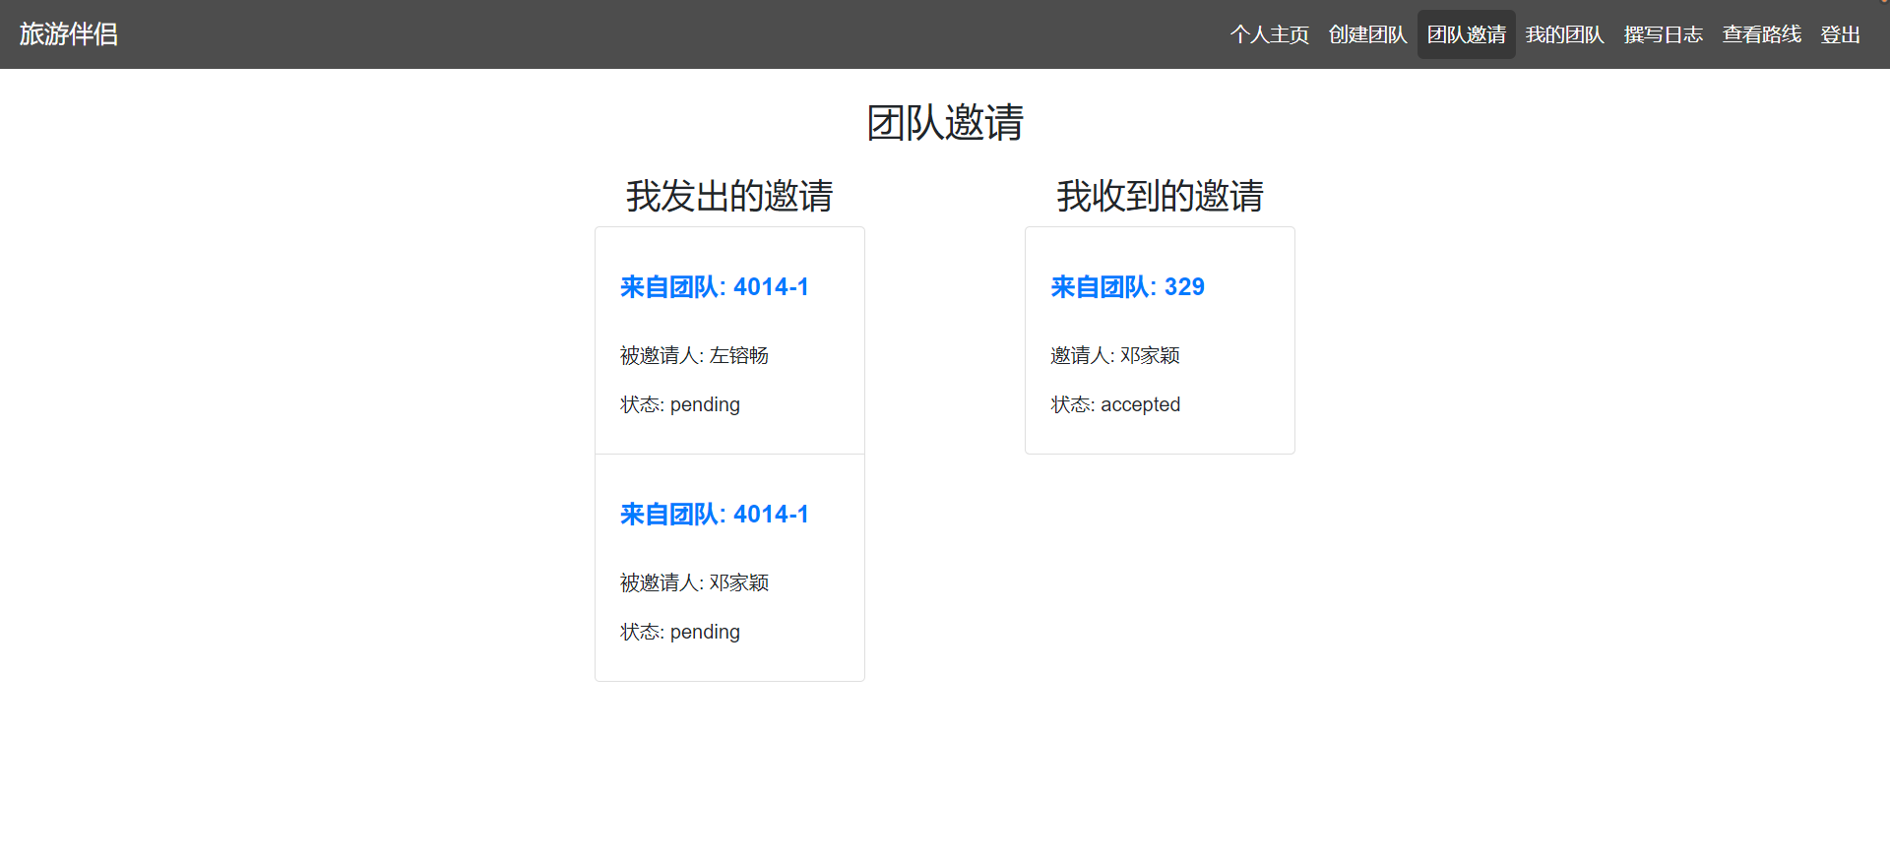
第1轮成果
团队邀请界面

Slide 23
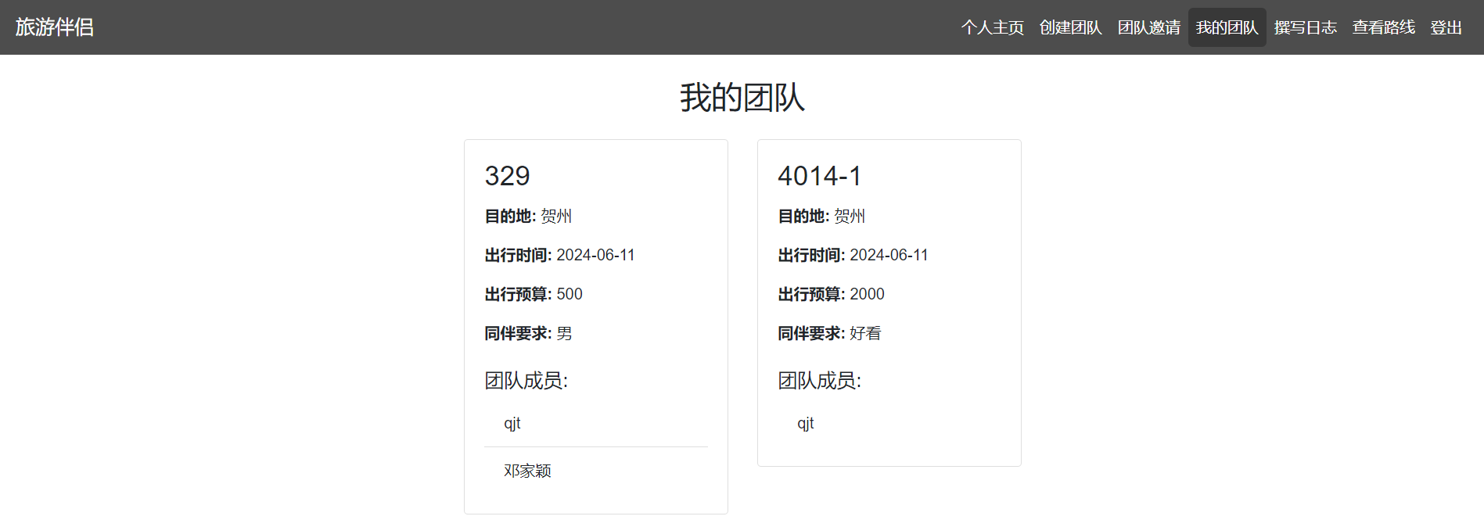
第1轮成果
我的团队界面

Slide 24
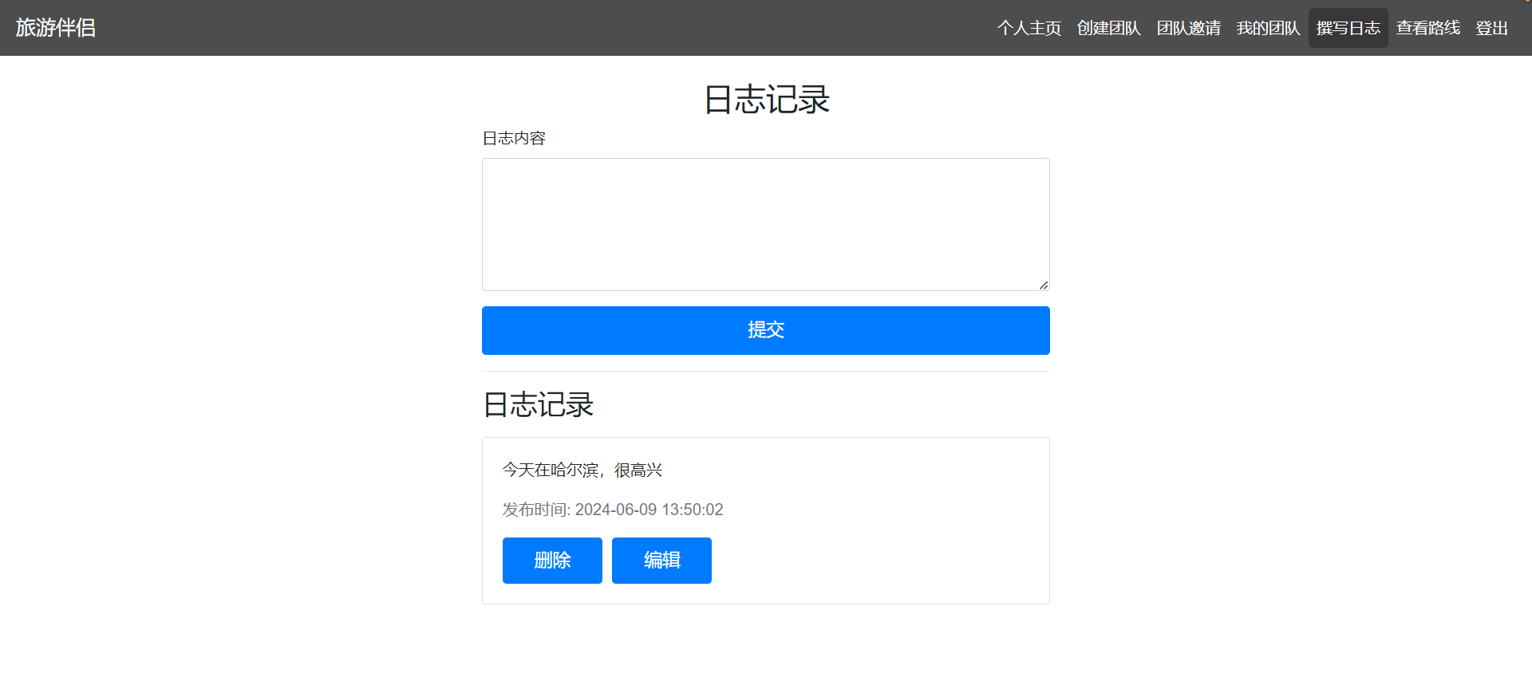
第1轮成果
旅游日志界面

Slide 25
小结
第1轮总体完成情况
完成了会员管理：会员的注册、基本信息维护、旅游爱好等
完成了会员的旅游意向维护：期望去的景点、时间、价格、对同伴的要求等
完成了自动组建团队、自动推荐队友等
完成了路线评价、旅游日志撰写、旅游攻略等
第2轮需要改进的地方和措施
完成路线相关的推荐算法和路线展示
完成用户测试并进行修改
其他需要说明的东西
整体可能在第二轮中添加更多人性化的功能

Slide 26
检查材料提交
提交时间：
第14周周日，6月9日，晚23:55分之前。
提交到头歌平台的班级项目目录中的“第1轮检查”
提交内容：
检查汇报PPT(当前文件)，文件名称为“学号-姓名-Project第1轮检查汇报.ppt”
录制一段不超过5分钟的系统演示视频，有配音讲解
授课教师、实验教师、TA将根据所提交材料进行评价，并给出意见和建议

Slide 27
结束
2024年6月9日

